Slide 1
Antes de comenzar…

Slide 2
Cuando inicies sesión debes mantener la cámara abierta.
Debes mantener el micrófono apagado y sólo activarlo cuando respondas a la lista, te hagan alguna pregunta o tengas alguna duda.
Preséntate con vestimenta adecuada para la clase.
El chat es sólo para escribir alguna pregunta o duda que tengas.
No consumas alimentos mientras estés en clases.

Slide 3
Las grandes civilizaciones americanas.
Objetivo: Identificar las principales características de la civilización maya, azteca e inca.

Slide 4
Mayas, aztecas e incas.

Slide 5
Mayas

Slide 6
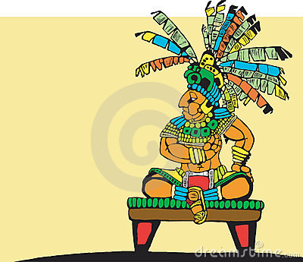
Organización: estratificación política, ciudades-estado.

Slide 7
Sistema agrícola: tala y la roza

Slide 8
Religión: politeístas, sacrificios humanos

Slide 9
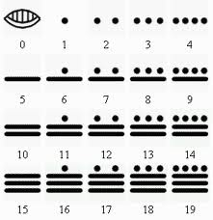
Avances tecnológicos: calendarios, sistema de contabilidad, grandes construcciones.

Slide 10
Aztecas

Slide 11
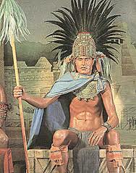
Organización: estratificación política, gran ciudad.

Slide 12
Sistema agrícola: chinampas.

Slide 13
Religión: politeístas, guerras floridas y sacrificios humanos.

Slide 14
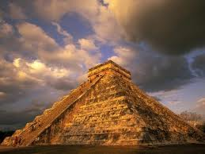
Avances tecnológicos: calendarios, grandes construcciones.

Slide 15
Incas

Slide 16
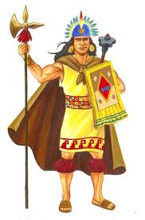
Organización: estratificación política, grandes ciudades.

Slide 17
Sistema agrícola: terrazas.

Slide 18
Avances tecnológicos: camino del inca, centros astronómicos.

Slide 19
